Slide 1
Tidsdisponering - forslag:
Introduksjon (innhold og mål, ev. kursholder) 5 min.
Fagstoff 25 min.
Refleksjonsspørsmål og case 10 min.
Oppsummering 5 min.
Grunnkurs for operatører i
medisinsk nødmeldetjeneste
3.1 Medisinsk nødmeldetjeneste og den akuttmedisinske kjede
Notes:
Dette lysbildet er kun til informasjon for foreleser.
Timen er beregnet til 45 min.
Aktivisering gjennom dialog, refleksjonsspørsmål og eksempler/case er viktig.

Slide 2
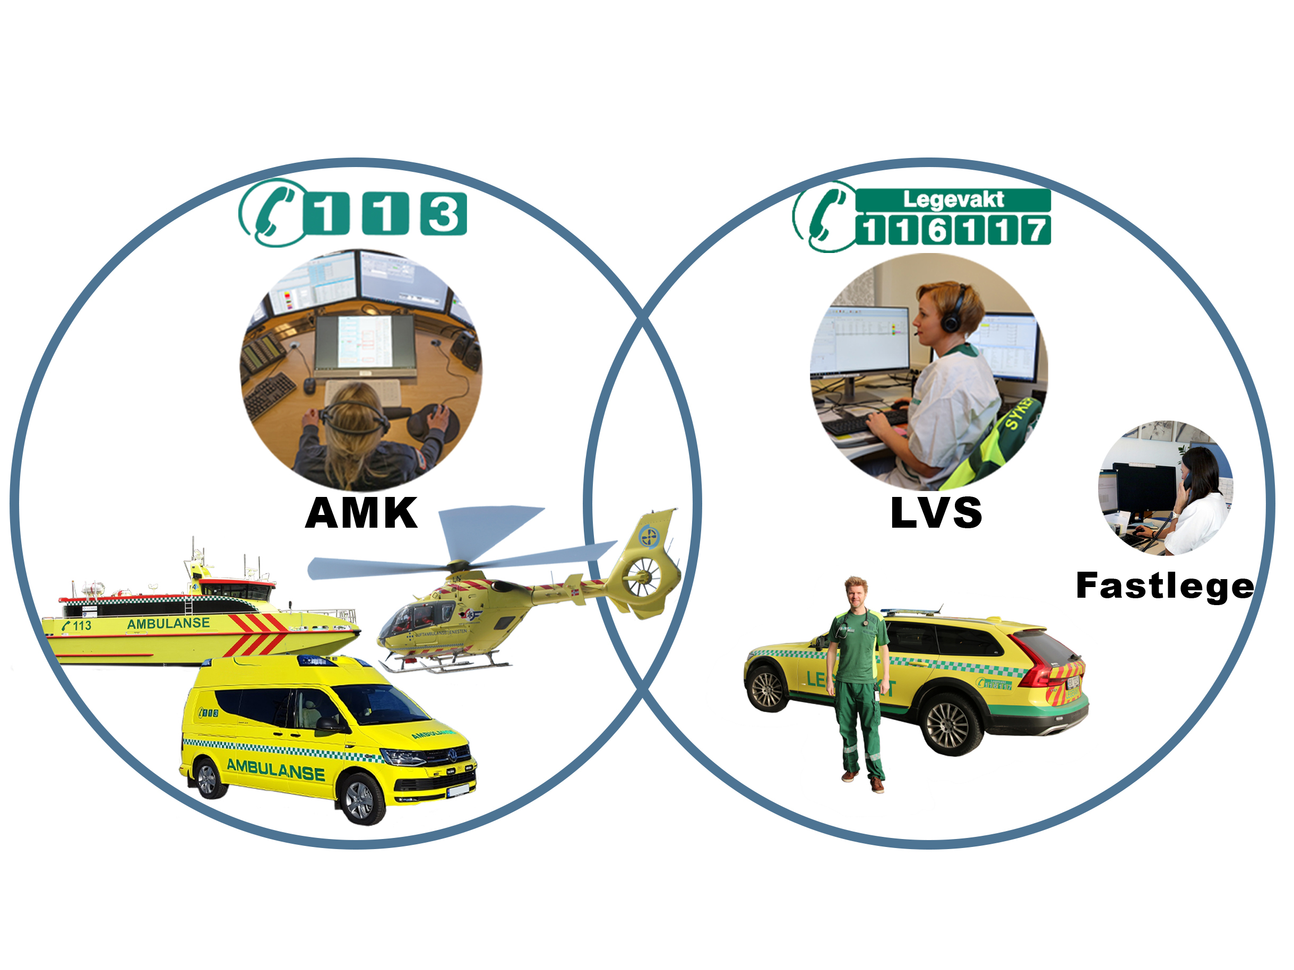
Medisinsk nødmeldetjeneste
og
den akuttmedisinske kjede
Grunnkurs for operatører i
medisinsk nødmeldetjeneste Dato:
Notes:
Presentasjonen starter her – fyll inn aktuell dato.
----------------------------------------------------------------------------

Slide 3
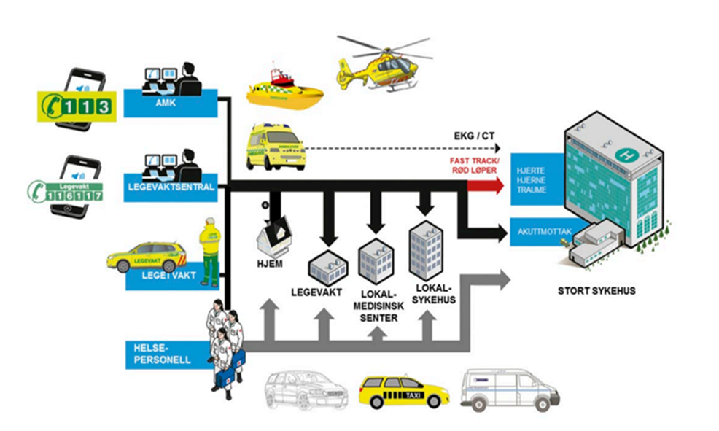
Innhold
Medisinsk nødmeldetjeneste - AMK
- LVS
2. Den akuttmedisinske kjede
- aktører og ressurser
Foto/ill: KoKom
Illustrasjon: Helsedirektoratet
Notes:
NB: Animasjon i dette lysbildet
Denne timen inneholder oppfriskning fra e-læringen:
Dveler derfor ikke lenge ved hvert punkt / lysbilde.
Inviter til å utdype evt. uklarheter – var det noe som dere opplevde som uklart i e-læringen? ----------------------------------------------------------------------------

Slide 4
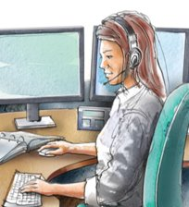
Undervisningsmål
Kursdeltaker skal kunne:
beskrive oppbygningen av, hensikten og målet med medisinsk nødmeldetjeneste
beskrive AMK og LVS sine roller med iverksetting av tiltak, veiledning, rådgivning og oppfølging av henvendelser
beskrive oppbygningen av og roller i den akuttmedisinske kjede
Notes:
Les fra lysbildet.
Vi skal gå igjennom disse målene igjen i slutten av timen.
----------------------------------------------------------------------------

Slide 5
Spørsmål
Hvem har ansvar for
medisinsk nødmeldetjeneste i Norge?
Illustrasjon: ?
Notes:
Be deltakerne snakke med sidemann / grupper på 2 til 3 deltakere - gi dem 2 minutter til felles refleksjon.
Be om innspill i plenum etterpå (prøv å engasjere alle).
Se neste lysbilde for svar – i tillegg til overordnede helsemyndigheter.
----------------------------------------------------------------------------

Slide 6
Et felles ansvar organisert på to forvaltningsnivåer:
- regionale helseforetak (RHF – statlig)
- kommunehelsetjenesten (kommunalt)
Notes:
To forvaltningsnivå med ansvar for akuttmedisinske tjenester
regionale helseforetak: ansvar for spesialisthelsetjenesten
Kommunene: ansvar for helse- og omsorgstjenester
To nivåer med egne målsettinger
Konsekvens/utfordringer:
ingen har ansvar for samhandlingen for å minimere uheldige konsekvenser for den andre
kostnader forsøkes overført til den andre: reduksjon i tilbud hos den ene, så den andre part må overta oppgaver, men kanskje ikke har budsjettert for dette helseforetak vs. kommune
Kan medføre:
svikt i pasientbehandling i overflytting mellom nivåene! Pasientsikkerheten kan bli truet.
----------------------------------------------------------------------------

Slide 7
Hensikten med medisinsk nødmeldetjeneste:
gi publikum enkel og umiddelbar tilgang til nødvendig helsehjelp - håndtere meldinger via telefon
varsling uten tap av tid - sikre optimal bruk av ressursene
gjøre innringer til førstehjelper - gi instruksjoner og råd
oppfølging av henvendelsen
knytte aktører i helsetjenesten sammen
Illustrasjon: Colourbox
Notes:
NB: Animasjon på dette lysbildet
Punkter kommer til syne ved klikk. 2 totalt.
Alle punkter vil utdypes i løpet av kurset
----------------------------------------------------------------------------

Slide 8
Nødmeldetjenestens sin fremste oppgave er:
- kvalitetssikret informasjonsinnhenting - god videreformidling ved varsling - god veiledning av innringer
Illustrasjon: ?
Notes:
NB: Animasjon på dette lysbildet
Akuttmedisinforskriften sier videre: les fra PP.
Vår rolle ved henvendelser er å kunne:
kommunisere godt
samhandle godt ut fra graden av hast
dokumentere godt
Dette er viktige tema som vil gis mye oppmerksomhet i dette grunnkurset, sammen med de myndighetskrav vi er underlagt ----------------------------------------------------------------------------
Bilde kilde: rollefordeling – Google Søk

Slide 9
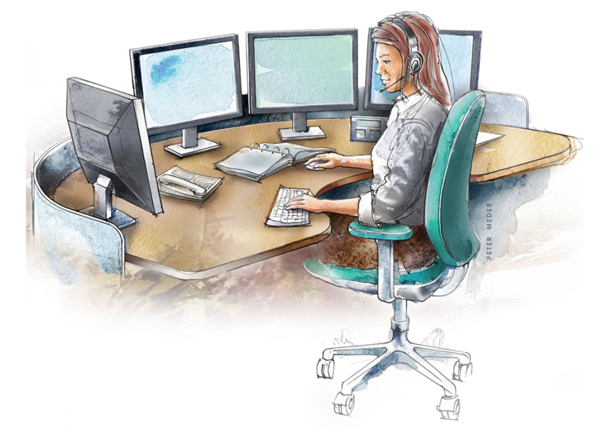
Målet med tjenesten er:
Helhetlig og likeverdig behandling, med tilgang til tjenesten for alle som trenger helsehjelp
likhet
nærhet
fellesskap
trygghet
Grunnverdiene er:
God kvalitet på tjenesten måles i om pasienten får «riktig hjelp til rett tid, og på riktig nivå/sted»
Illustrasjon: KoKom
Notes:
NB: Animasjon på dette lysbildet
Likhet:
Likeverdig behandling er ikke det samme som lik behandling. Det vil si at noen pasienter har behov for ulik hjelp for at den skal være likeverdig.
Målet med tjenesten er en helhetlig og likeverdig behandling av høy kvalitet, med tilgang til tjenesten for alle som trenger helsehjelp uavhengig om publikum velger å ringe 116117 eller 113 om samme tilstand.
Spm. til deltakerne: Likeverdig behandling er ikke alltid det samme som lik behandling - hvorfor ikke?
Be kursdeltakere reflektere over dette
Svar eks:
Ankelskade på fjellet vil kreve innkobling av andre ressurser enn ankelskade på fotballbane i byen…
Annet likeverdighet kan handle om?
Hvordan vi møter mennesker med - ulik alder, - ulike språk, - ulik etnisk tilhørighet - ulik kultur/religion
Brukes det tolk?
Tilpasser vi spørsmålstillingen til den vi snakker med?
Nærhet:
Pasienten får hjelp på laveste mulig nivå, nær sitt eget bosted og fortrinnsvis av helsepersonell som kjenner pasienten.
Fellesskap:
Medisinsk nødmeldetjeneste skal i fellesskap med andre ressurser gi faglig forsvarlig og omsorgsfull hjelp.
Samhandling mellom AMK og LVS er viktig for sikre en god og helhetlig behandling.
Fokus på god samhandling med alle de ulike aktørene i den akuttmedisinske kjede er viktig
Trygghet:
Publikum skal sikres direkte kontakt med medisinsk personell (operatør) ved henvendelse til både 113 og 116117.
Operatøren skal sikre at meldingene raskt blir mottatt, riktig registrert, forstått, vurdert og respondert.
Innringer skal få respons på riktig nivå og bli veiledet ut i fra behovet for hjelp etter en fagmedisinsk vurdering.
Dette kalles fagkyndighetsprinsippet.
----------------------------------------------------------------------------

Slide 10
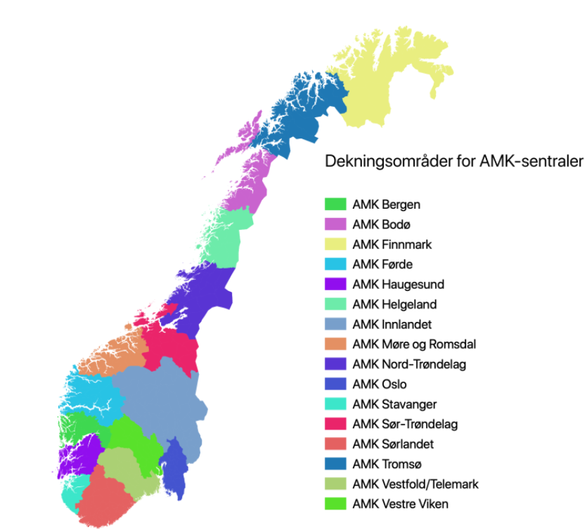
AMK
Knutepunktet mellom helseressursene:
på hendelsessted
helseforetakets ressurser
kommunenes øvrige ressurser
4 regionale helseforetak (RHF):
- Helse Sør-Øst - Helse Vest - Helse Midt - Helse Nord
Notes:
4 RHF, flere AMK, pr. 2023 – 16 stk
----------------------------------------------------------------------------
Oppdaterte kart over AMK-områder med tilhørende LVS, finnes på KoKom.no – under fanen aktuelt:
AMK og LVS- Områder - KoKom

Slide 11
AMK skal:
motta henvendelser fra publikum ved akutt sykdom og
hendelser til medisinsk nødtelefon (113)
ta beslutning om hastegrad, og iverksette respons i forhold til hendelse, omfang og lokalisasjon
gi råd og evt. instruksjon til innringer
varsle lokal helsetjeneste i akutte situasjoner (legevaktslege, legevaktsentral, andre lokale ressurser)
Notes:
Kommentar til illustrasjonen: svarer ikke AMK-operatøren - blir ingen ressurser sendt ut.
Så dere har en meget sentral rolle i dette systemet!
----------------------------------------------------------------------------

Slide 12
AMK sitt ansvar:
varsling og koordinering av ambulanse, evt. luftambulanse
varsling av politi og/eller brannvesen
samhandling med andre AMK, (R-AMK), LVS, 110, 112 og HRS
overvåking av aksjon
mottak av rekvirering og koordinering av ambulanseoppdrag
trippelvarsling og koordinering av helse i akutte situasjoner
Illustrasjon: ?
Notes:
Her ser dere videre hva AMK skal gjøre:
- kort pause så de kan lese selv..
Ord og begreper som R-AMK og HRS bør kort forklares – disse kommer vi tilbake til i grunnkurset
----------------------------------------------------------------------------

Slide 13
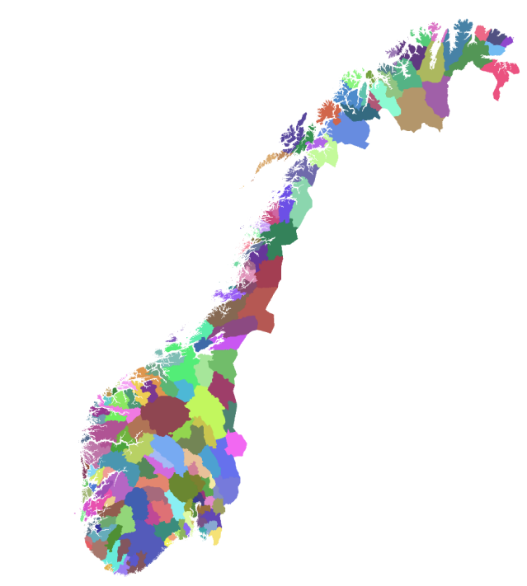
LVS
desentraliserte knutepunkt
besvarer 116117
avgrenset geografisk område
detaljert lokal- og pasientkunnskap
viktig samarbeidspartner for AMK
Notes:
Kommunene kan ha egne LVS, eller ha interkommunalt samarbeid
Pr. 2024 er det 95 LVS
----------------------------------------------------------------------------

Slide 14
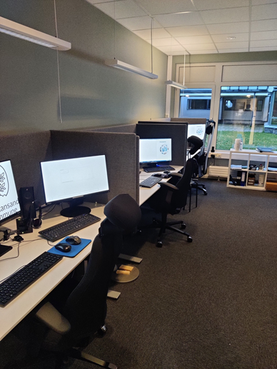
LVS skal:
• videreformidle til AMK i akutte-situasjoner
• gi råd og veiledning til innringer
• varsle ift. beredskapsplan
• gi bistand og lokal oppfølging i samråd med AMK
• prioritere, iverksette tiltak og følge opp henvendelser til: - lege i vaktberedskap - hjemmesykepleie
- jordmor
- kriseteam - vold og overgrepsmottak - andre relevante instanser - henvendelser som ikke kan vente til ordinær behandling hos fastlege i kontortiden
Notes:
Her ser dere hva LVS kal gjøre: ikke les opp – be deltakerne lese selv.
Vold og overgrepsmottak er en skal tjeneste.
Du må vite hvor mottaket for dette er i ditt LV-distrikt.
Det skal være minst et mottak i hvert fylke, lagt til en interkommunal / større legevakt.
Tjenesten skal være døgnkontinuerlig.
Det er forskjell på «vold i nær relasjon»- mottak og «vold» (blind vold).
Ikke alle LV tar i mot «vold i nær relasjon»- krever spesialkompetanse.
----------------------------------------------------------------------------

Slide 15
Den akuttmedisinske kjede
LVS
AMK-sentral
akutthjelper
fastlege
legevakt
bil-, båt- og luftambulanse
akuttmottak i sykehus
Modifisert etter Helse- og omsorgsdepartementet, 2011
Kjeden representerer en sammenhengende rekke av tiltak for å sikre akutt helsehjelp fra hendelsessted, inkludert publikums innsats, fram til definitiv behandling.
Notes:
Spm.: «Ingen kjede sterkere enn det svakeste ledd» – er det også gjeldende for den akuttmedisinske kjede?
Dette bildet viser aktører/ressurser og illustrerer ulike ledd.
----------------------------------------------------------------------------

Slide 16
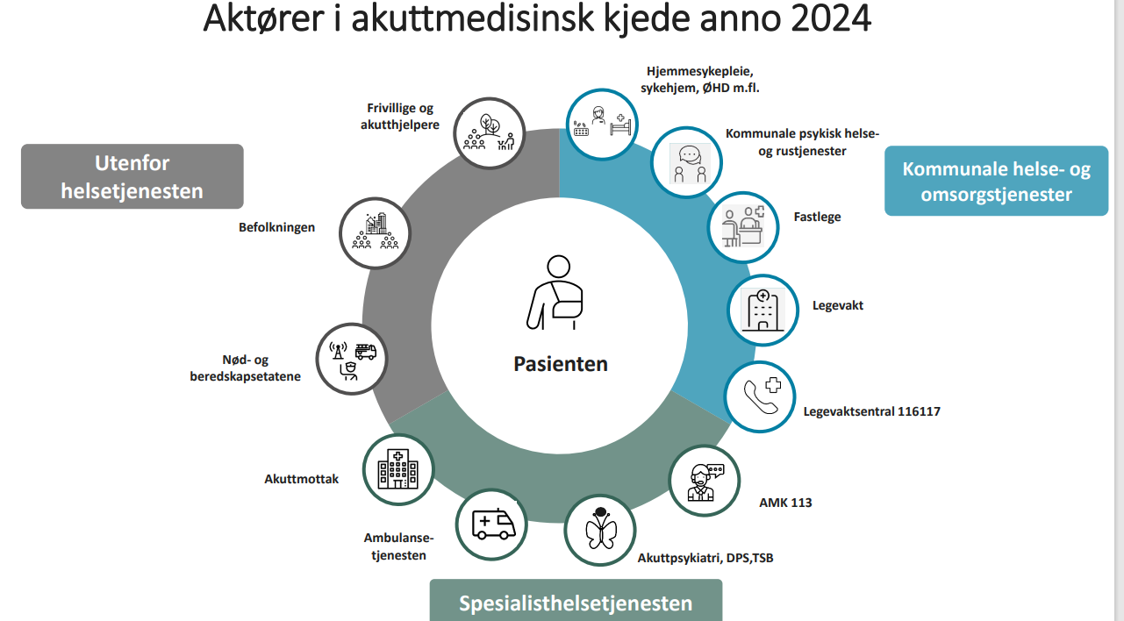

Slide 17
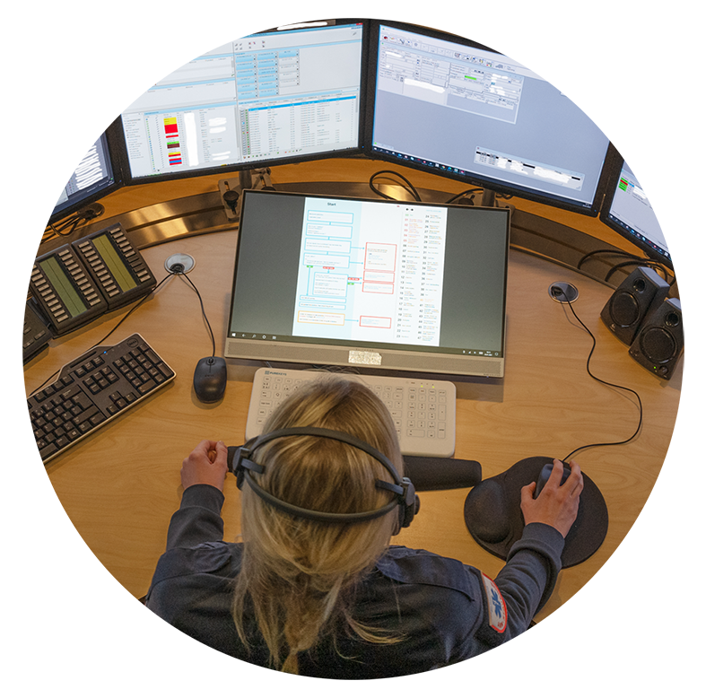
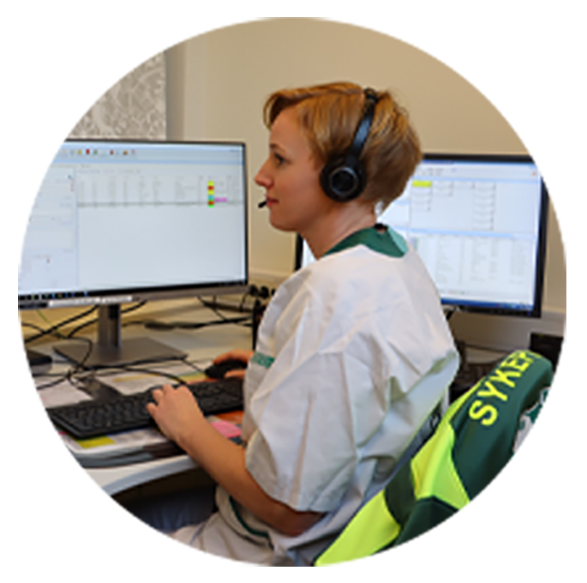
Akuttmedisinsk kjede i praksis - case
Trine er hjemmehjelper i kommunens hjemmebaserte tjeneste.
Hun kommer frem til en pasient for å gi daglig hjelp. Pasienten ligger i sengen, noe som er unormalt da pasienten vanligvis prøver å stelle seg selv på morgenen.
Trine ringer til LVS, som raskt kartlegger at pasienten har brystsmerter. LVS kobler inn AMK.
AMK overtar samtalen og får sendt ut ambulanse som rød respons (akutt) til stedet.
Da ambulansen ankommer, oppdages det at pasienten har et STEMI (hjerteinfarkt).
Ambulansepersonellet starter behandling umiddelbart, og frakter pasienten til lokal sykehuset.
Etter videre undersøkelser og prøvesvar kontakter vakthavende lege i akuttmottaket AMK,
for å rekvirere flytransport/helikopter til sykehus som utfører PCI – behandling. Pasienten transporteres raskest mulig videre.
Foto: Trond Strand og KoKom
Notes:
Case kan droppes om ikke tid, men fin illustrasjon på samhandling mellom medisinsk nødmeldetjeneste og andre aktører i den akuttmedisinske kjede
Alternativt kan man stille spørsmål om kursdeltakerne kjenner til situasjoner der hele den akuttmedisinske kjede har vært involvert?
Kanskje ambulansepersonell har hentet på legekontor, levert til luftambulanse
----------------------------------------------------------------------------

Slide 18
… har vi nådd målet med emnet?
Kursdeltaker skal kunne:
beskrive oppbygningen av, hensikten og målet med medisinsk nødmeldetjeneste
beskrive AMK og LVS sine roller med iverksetting av tiltak, veiledning, rådgivning og oppfølging av henvendelser
beskrive oppbygningen av og roller i den akuttmedisinske kjede
Illustrasjon: KoKom
Notes:
Oppsummering i gruppen punkt for punkt.

Slide 19
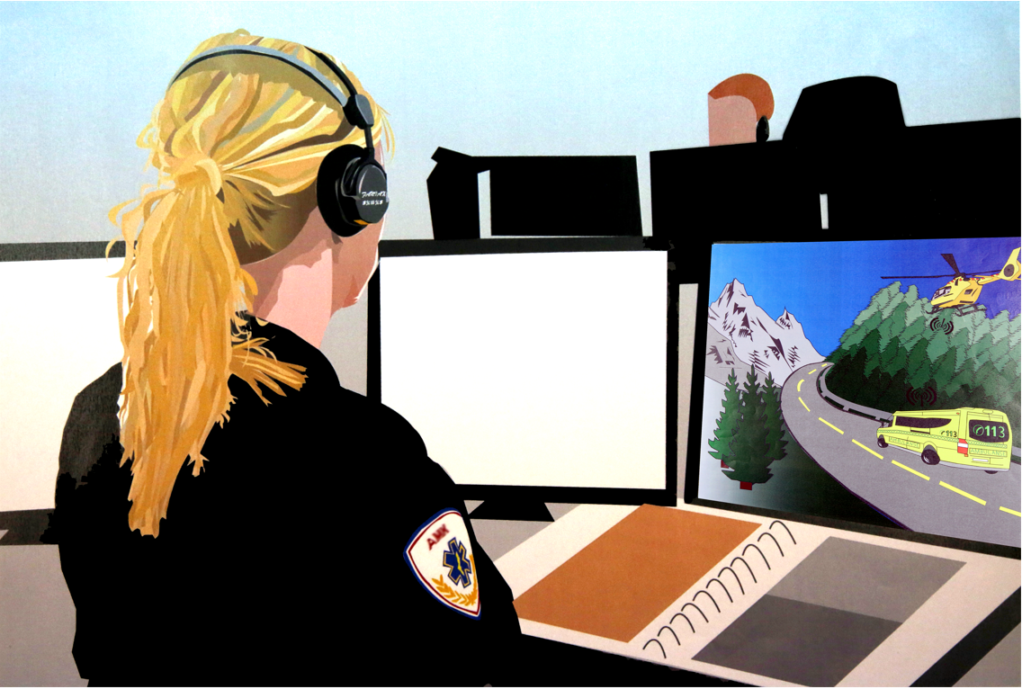
Du finner oss på:
Har du innspill?
Ta kontakt på post@kokom.no
Instagram: @kokom_kompetanse
Facebook: KoKom
Hjemmesiden: www.kokom.no

